Slide 1

Malamine Dibaga
Sécurisation des commandes IR du Broadlink RM3 Mini
Outil d’administration réseau

Slide 2
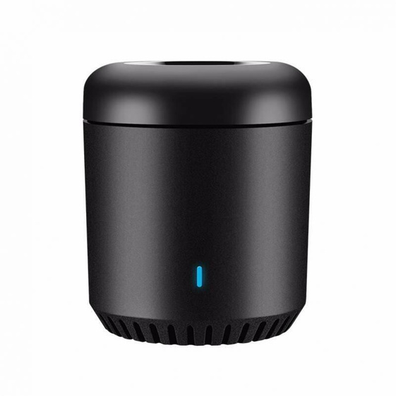
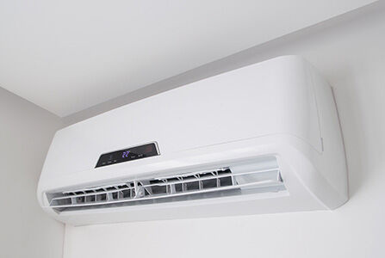
00
Présentation du projet
Introduction

Slide 3
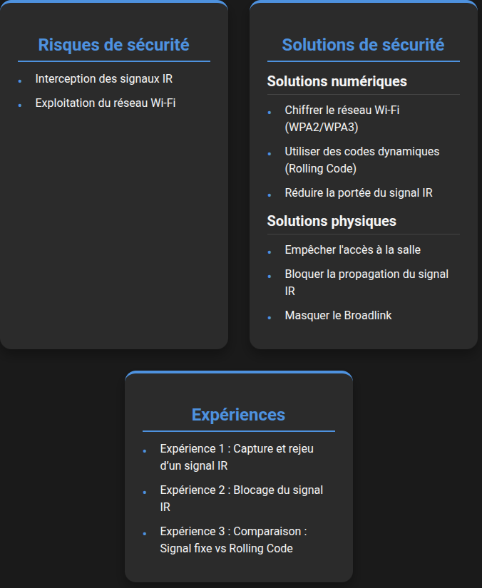
00
Présentation du projet
Comment sécuriser les commandes IR du Broadlink pour éviter les attaques d’interception et de rejeu ?

Slide 4
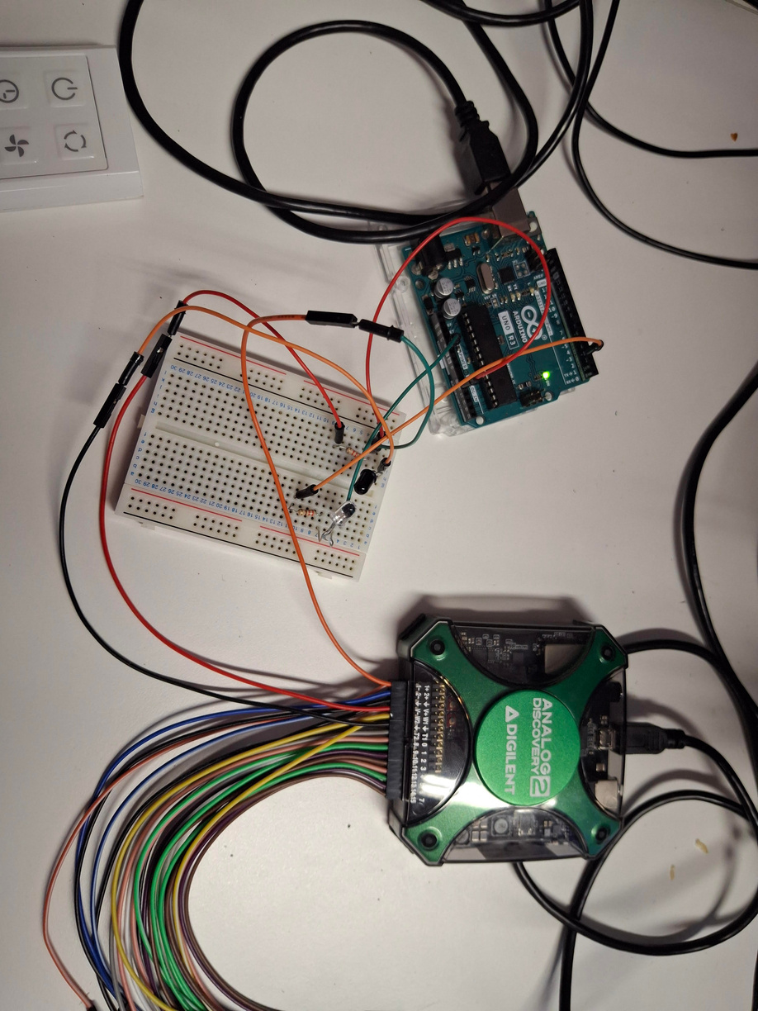
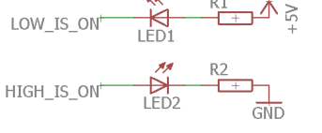
00
Présentation du projet
Montage Hardware
Arduino UNO
Récepteur infrarouge (phototransistor IR)
Résistance pour le recepteur
LED infrarouge émettrice
Résistance pour la LED IR
Fils de connexion et alimentation 5V
Analog Discovery

Slide 5
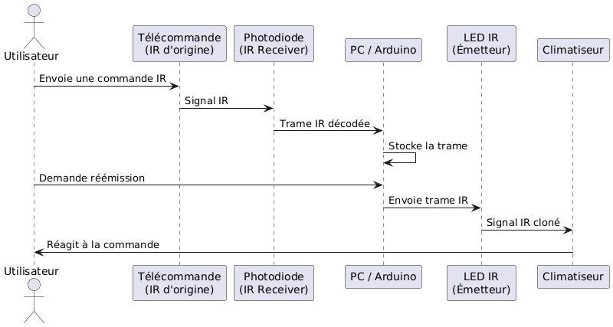
00
Présentation du projet
Principe de l’expérience

Slide 6
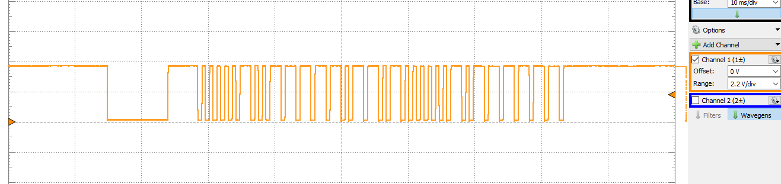
00
Présentation du projet
Analyse physique du signal IR avec Waveforms
Lorsqu’un bouton est pressé sur la télécommande, un signal infrarouge codé est émis sous forme de trame numérique
Bit de start + Bit de data + Bit de stop

Slide 7
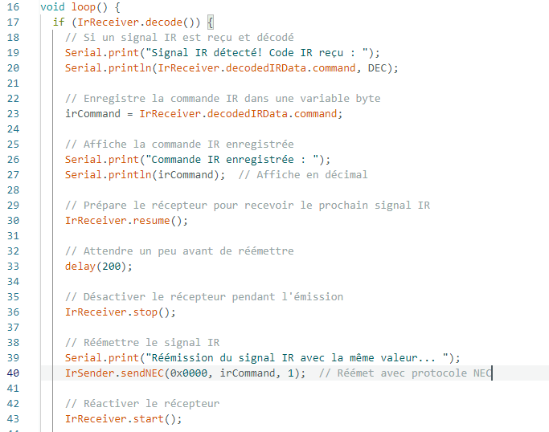
00
Présentation du projet
Code Arduino (C/C++)

Slide 8
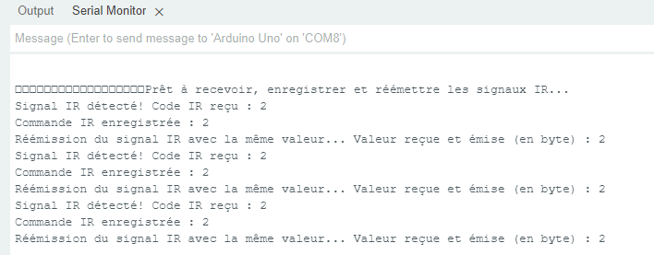
00
Présentation du projet
Moniteur Série – preuve du rejeu IR

Slide 9
Outil d’administration réseau
Merci pour votre attention !
Avez-vous des questions ?

